Slide 1

LINUX原理及应用

Slide 2
第1章 Linux简介
Linux是在日益普及的Internet上迅速形成和不断完善的操作系统。
Linux操作系统高效、稳定，适应多种硬件平台，而最具有魅力的是它遵循GNU（“GNU’s Not Unix”首字母的缩写）通用公共许可协议(General Public License，简称GPL)，整个系统的源代码可以自由获取，并且在GPL许可的范围内自由修改、传播。

Slide 3
第1章 Linux简介
Linux是由Linus Benedict Torvalds在1991年首次开发和公开发布的一个自由操作系统内核。
Linux之所以受到广大计算机爱好者的喜爱，主要原因有两个：
  一是Linux属于自由软件；
  一是Linux具有Unix的全部功能。

Slide 4
1.1什么是Linux
Linux系统有两种不同的含义：
  Linux指的是由Torvalds维护的开放源代码Unix类操作系统的内核。
  以Linux内核为基础的整个操作系统，包含内核、系统工具、完整的开发环境和应用的Unix类操作系统。

Slide 5
1.1什么是Linux
Linux是运行于多种平台之上、源代码公开、免费、遵循GPL精神、遵守POSIX(Portable Operating System Interface)标准、与Unix兼容的操作系统。
Linux包含了人们希望操作系统拥有的所有功能特性，这些功能包括真正的多任务、虚拟内存、世界上最快的TCP/IP驱动程序、共享库和多用户支持。

Slide 6
1.2 Linux的历史
Linux是在Unix的基础上发展而来的。
  1991年10月5日，Linus Torvalds在新闻组comp.os.minix发表了LinuxV0.01，约有1万行代码。
  1992年，全世界大约有100个左右的人使用Linux，并有不少人提供初期的代码上载和评论。
  1993年，大约由100多个程序员参与内核代码修改，内核核心由5人组成，LinuxV0.99约有十万行代码。1993年12月，Linux全球用户数约在10万左右。
  1994年3月，Linux已经升级到1.0版本，实现了基本的TCP/IP功能。源代码量约有17万行。它按完全自由免费的协议发布，正式采用GPL协议。
  1995年Linux全球用户数大大超过50万，Linux已可在Intel，Digital和SunSPARC处理器上运行，LinuxJournal杂志已发行了10万册。内核发展到1.2，约有25万行代码。
Notes:
3.19

Slide 7
1.2 Linux的历史
  1996年6月Linux内核2.0发布，可支持多个处理器，约有40万行代码。Linux全球用户数约在350万左右。
  1997年，版本升至2.1，约有代码80万行。
  1998年12月，Linux已拥有17%的市场份额，这种增长是任何其他操作系统无法匹敌的。
  1999年Linux已经拥有了大约1000万用户。
  2000年，HP、IBM、Intel及NEC公司创立开放源代码开发实验室。
  2001年1月，Linux内核2.4版发布。
  2003年1月，IBM称将把对Linux的投资每年递增35%，直至2006年。
  2003年12月，Linux内核2.6版发布。
  2004年1月，IBM称其2003年基于Linux的服务营销额超过20亿美元。

Slide 8
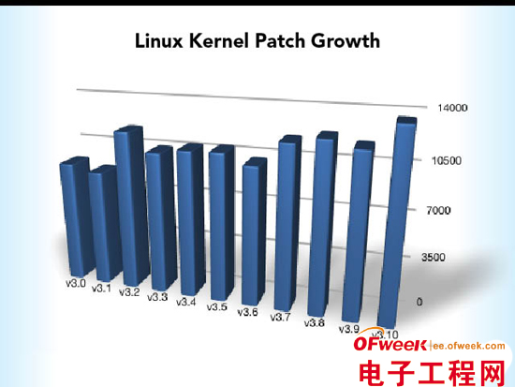
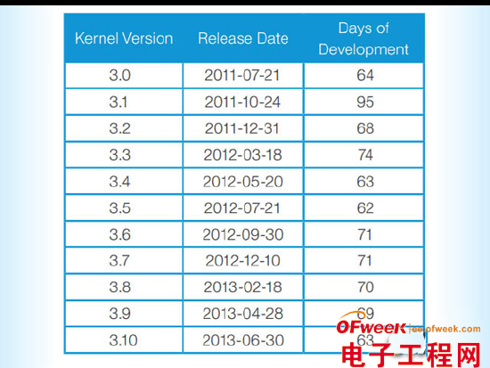
1.2 Linux的历史

Slide 9
1.3 Linux的特征
Linux现在是个人计算机和工作站上的类Unix操作系统。Linux可以提供和Unix相同的服务。同时，Linux绝不是简化了的Unix，相反，Linux是强有力和具有创新意义的Unix操作系统，它不仅继承了Unix的特征，而且在许多方面超过了Unix。

Slide 10
1.3.1 Linux的技术特点
作为类Unix操作系统，它具有下列基本特征：
  真正的多用户、多任务操作系统。
  符合POSIX标准的系统。Linux特别注重可移植性，这样也支持Unix的其他一些标准。
  提供具有内置安全措施的分层的文件系统；
  提供Shell命令解释程序和编程语言；
  提供强大的管理功能，包括远程管理功能；
  具有内核的编程接口；
  虚拟内存和共享库。
  具有图形用户接口。
  具有大量有用的实用程序和通信、联网工具；
  具有面向屏幕的编辑软件。

Slide 11
1.3.1 Linux的技术特点
同时Linux还有许多独到之处：
  它的源代码几乎全部都是开放的。
  它可以运行在许多硬件平台上。从低端的Intel 386直到高端的超级并行计算机系统，都可以运行Linux系统。
  不仅可以运行自由发布的应用软件，还可以运行许多商品化的应用软件。Linux支持大部分GNU计划下的自由软件，包括GNU C和GCC编译器、gawk、groff和其他软件。
  强大的网络功能。不仅仅因为Linux系统内核中紧密地集成了网络功能和有大量的网络应用程序，更因为Linux系统在超强网络需求下表现出的令人惊奇的健壮性。
  支持TCP/IP协议。在Linux系统中，通过Ethernet可以连接到Internet或当地的局域网。使用SLIP (Serial Line Internet Protocol)或PPP (Point to Point Protocol)，通过电话线和调制解调器也可连到Internet上。
  Linux支持商业版Unix的全部功能。事实上，Linux系统上的一些功能是Unix系统所不具备的。
  充分发挥硬件功能，运行效率高。

Slide 12
1.3.2 Linux的内核特征
Linux操作系统的内核稳定而高效，以独占方式执行最底层任务，保证其它程序的正常运行。它是整个操作系统的核心，具有独特的性质。
  1. 接口特色：Linux系统提供何一般Unix系统相同的标准界面，包括程序级和用户级的。Linux系统对用户同时提供图形和文本用户界面。
  2. 功能特色：Linux系统可以支持多种硬件设备。Linux系统下的驱动程序开发比Windows系统简单。Linux采用多级分页的存储管理模式。它支持几十种现有的文件系统，具有内置的TCP/IP协议栈，可以提供各种高效的网络功能。
  3. 结构特征：Linux内核基本采用模块结构，单内核模式，使用了附加模块(modules，也称模组)技术，可以方便地在内核中添加新的组件或卸载不再需要的内核组件，而且这种装载核卸载可以动态进行，即在系统运行过程中完成，而不需重新启动系统。

Slide 13
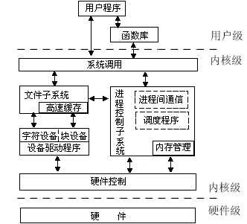
1.3.2 Linux的组成
Linux系统一般由内核、Shell、X Window和应用程序程序成。
1.内核：内核是系统的核心，是运行程序和管理像磁盘和打印机等硬件设备的核心程序。Linux内核的整体结构见图1.1。
图1.1 Linux内核结构

Slide 14
1.内核
Linux内核主要由五个子系统组成：进程调度，内存管理，虚拟文件系统，网络接口，进程间通信。
  进程调度（SCHED）：控制进程对CPU的访问。
  内存管理（MM）：允许多个进程安全地共享主内存区域。
  虚拟文件系统VFS（Virtual FileSystem）：隐藏了各种硬件的具体细节，为所有的设备提供了统一的接口，VFS提供了多达数十种不同的文件系统。
  网络接口（NET）：提供了对各种网络标准的存取和各种网络硬件的支持。网络接口可分为网络协议和网络驱动程序。网络协议部分负责实现每一种可能的网络传输协议。网络设备驱动程序负责与硬件设备通讯，每一种可能的硬件设备都有相应的设备驱动程序。
  进程间通讯(IPC)：支持进程间各种通信机制。

Slide 15
2．Shell
Shell是系统的用户界面，提供了用户与内核进行交互操作的一种接口。Shell指的是一种程序，负责解释用户命令输入，通知内核执行相应系统服务子程序。Shell脚本程序是一种解释型程序，类似于批处理命令但比其丰富。主要用于系统管理和服务器配置上。

Slide 16
3．X Window
现代操作系统的一个趋势，就是把操作系统的大部分内容从内核中剥离出来，使得大多数的系统功能都移到内核之外，以用户进程的身份运行。这样可以避免因负责系统功能的程序出错而必然导致内核的崩溃。
X Window符合C/S设计理念。用户界面服务实质上一种由操作系统所提供的系统功能，以客户进程的形式向内核申请分配硬件资源。用户界面服务跟内核相分离，这样能最大限度的防止用户进程对硬件的访问，从而维护了操作系统的安全和稳定。用户界面服务跟内核相分离，同时也为操作系统具备多种不同用户界面提供了可能性。

Slide 17
4．实用工具
标准的Linux系统都有一整套称为应用程序的实用程序集，包括文本编辑器、编程语言、X Window、办公套件、Internet工具、数据库等。

Slide 18
1.4 Linux开发过程
Linux最强大的生命力还在于公开的开发过程。
每个人都可以自由获取内核源程序，每个人都可以对源程序加以修改。
如果发现了缺陷，可以对它进行修正。如果有什么最优化或者新特点的创意，也可以直接在系统中增加功能。
当发现一个安全漏洞后，可以通过编程来弥补这个漏洞。

Slide 19
1.4 Linux开发过程
Linux这种独特的自由流畅的开发模型已被命名为bazaar（集市模型），它是相对于cathedral（教堂）模型而言的。在cathedral模型中，源程序代码被锁定在一个保密的小范围内。只有开发者（很多情况下是市场）认为能够发行一个新版本，这个新版本才会被推向市场。

Slide 20
1.4 Linux开发过程
为了确保无序的开发过程能够有序地进行，Linux采用了双树系统。一个是稳定树，另一个是非稳定树或者开发树。一旦开发树经过了足够的发展，开发树就会成为新的稳定树，如此周而复始的进行下去。
源程序版本号的形式为x.y.z。对于稳定树来说，y是偶数；对于开发树来说，y比相应的稳定树大一（因此，是奇数）。目前较新的内核版本是3.19。

Slide 21
1.5 Linux的主要发行版本
Linux操作系统并不是一个单一的产品，在市场上有多种发行版本。所有的发行版本具有一样的Linux内核，内核包含着所有核心的操作系统功能以及网络堆栈。另外，他们都提供标准的工具，一系列的应用程序，一些打印的文档，以及有限的技术支持。
不同的地方主要在于其安装，配置，支持，以及第三方应用。现在说Linux一般指某个Linux发行版。内核的版本号与发行版的版本号是不同的。
发行版是由内核、安装、配置、技术支持、第三方应用组成。

Slide 22








1.5 Linux的主要发行版本
现有常见的Linux发行版有：
  Fedora/RedHat
  CentOS
  Ubuntu
  Debian
  Slackware
  OpenSUSE
  Gentoo Linux
  Mandriva
  RedFlag
Notes:
CentOS正是这个RHEL的克隆版本。RHEL是很多企业采用的Linux发行版本，需要向Red Hat付费才可以使用，并能得到付过费用的服务和技术支持和版本升级。CentOS可以像RHEL一样的构筑Linux系统环境，但不需要向Red Hat付任何的产品和服务费用，同时也得不到任何有偿技术支持和升级服务。

Slide 23
1.6 Linux的应用程序
所谓的Linux桌面环境，除X Window窗口管理程序外，还包含着完整的桌面应用程序套件。目前Linux最常见的桌面环境有KDE、GNOME等。
在Linux环境中的常用应用软件有：
办公软件OpenOffice.org
图像软件
  图像浏览gThumb
  图像处理软件GIMP
网络、多媒体、游戏

Slide 24

Linux发音
“Hello, this is Linus Torvalds, and I pronounce Linux as Linux”。

Slide 25

Linus’ portrait:

Slide 26
小结
Linux的特点和发展历史
Linux系统的特点和组成
Linux的发行版本

